Slide 1
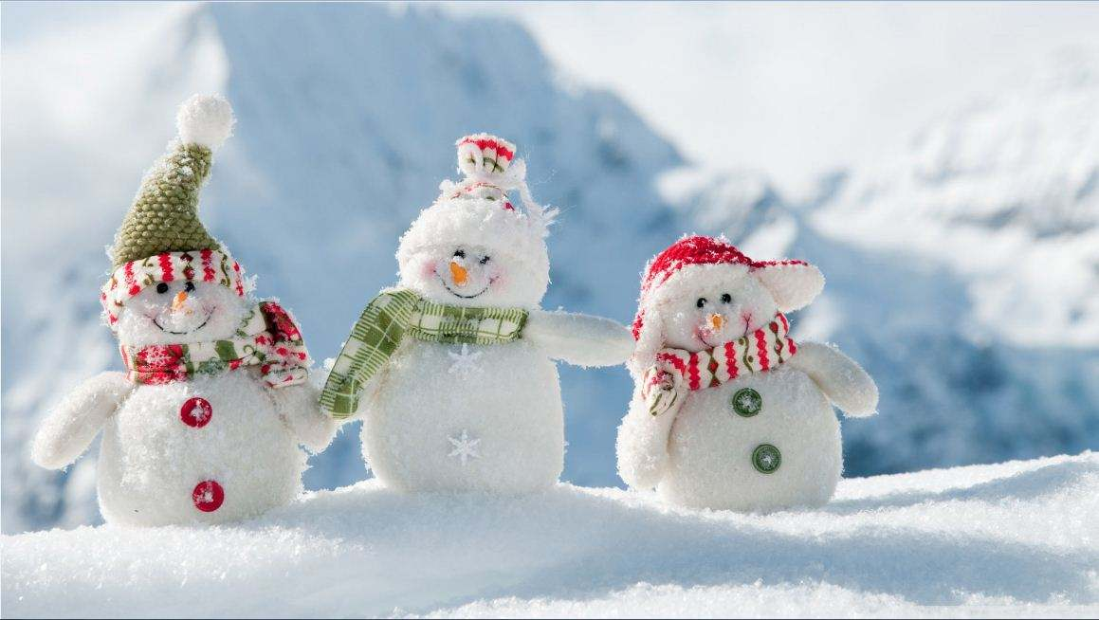
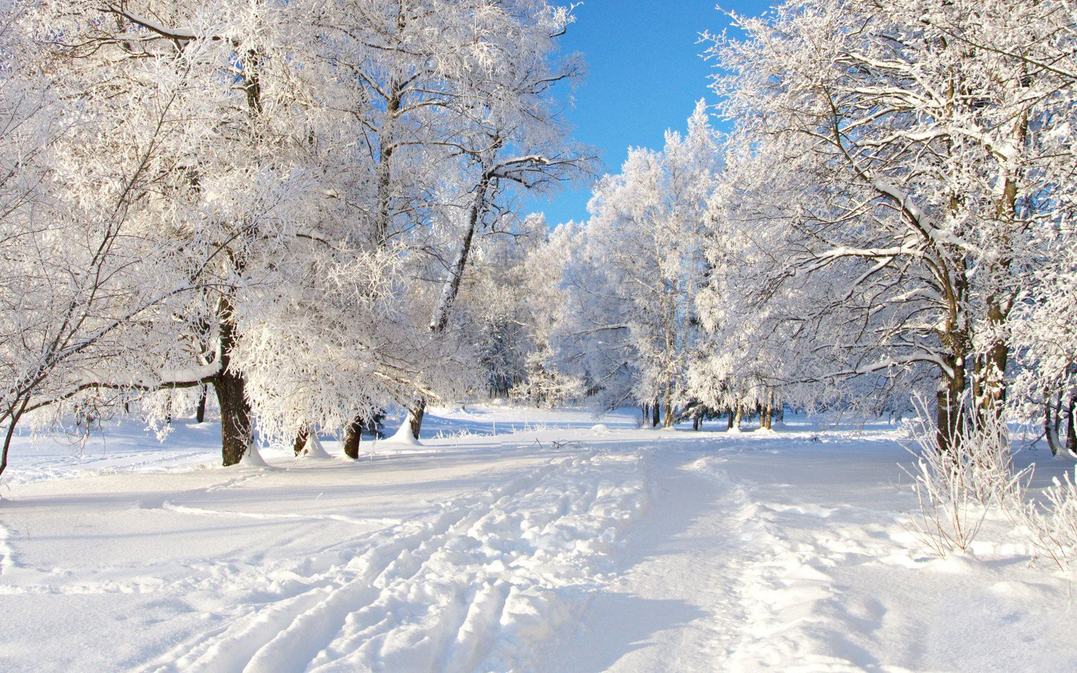

Slide 2
12 雪地里的小画家

Slide 3
自由读课文，读准字音，读通句子。
状元成才路
状元成才路
qún
zhú
yá
状元成才路
状元成才路
一群 竹叶 小马 月牙 不用 几步 为什么 参加 洞里 睡着
一群 竹叶 小马 月牙 不用 几步 为什么 参加 洞里 睡着
状元成才路
状元成才路
状元成才路
状元成才路
状元成才路
状元成才路
状元成才路
状元成才路
状元成才路
状元成才路
状元成才路
状元成才路
状元成才路
状元成才路
状元成才路
状元成才路
状元成才路
状元成才路
状元成才路
状元成才路
状元成才路
状元成才路
状元成才路
状元成才路
状元成才路
状元成才路
状元成才路
状元成才路
状元成才路
状元成才路
状元成才路
yònɡ
状元成才路
状元成才路
jǐ bù
wèi
cān jiā
状元成才路
状元成才路
状元成才路
状元成才路
状元成才路
状元成才路
状元成才路
状元成才路
状元成才路
状元成才路
状元成才路
状元成才路
状元成才路
状元成才路
状元成才路
状元成才路
状元成才路
状元成才路
状元成才路
状元成才路
状元成才路
状元成才路
状元成才路
状元成才路
状元成才路
状元成才路
状元成才路
状元成才路
状元成才路
状元成才路
状元成才路
状元成才路
状元成才路
状元成才路
状元成才路
状元成才路
状元成才路
状元成才路
状元成才路
状元成才路
状元成才路
状元成才路
dònɡ
状元成才路
zháo
状元成才路
状元成才路
状元成才路
状元成才路
状元成才路
状元成才路
状元成才路
状元成才路
状元成才路
状元成才路
状元成才路
状元成才路
状元成才路
状元成才路
状元成才路
状元成才路
状元成才路
状元成才路
状元成才路
状元成才路

Slide 4
yá
部首：
牙
笔顺：
组词：
月牙 牙齿 刷牙

Slide 5
我会写
zhu
部首：
竹
笔顺：
组词：
竹叶 竹子 竹篮

Slide 6
yòng
部首：
⺆
笔顺：
组词：
用功 用力 有用

Slide 7
重难点字书写指导
马
mǎ
结构：
独体字
部首：
马
书写指导：
上小下大，底横要平，竖折折钩的第一折要写在横中线上。

Slide 8
几
jǐ
状元成才路
状元成才路
状元成才路
状元成才路
状元成才路
状元成才路
状元成才路
状元成才路
状元成才路
状元成才路
状元成才路
状元成才路
状元成才路
状元成才路
状元成才路
状元成才路
状元成才路
状元成才路
状元成才路
状元成才路
状元成才路
状元成才路
状元成才路
状元成才路
状元成才路
结构：
独体字
状元成才路
状元成才路
状元成才路
状元成才路
状元成才路
状元成才路
状元成才路
状元成才路
状元成才路
状元成才路
状元成才路
状元成才路
状元成才路
状元成才路
状元成才路
状元成才路
状元成才路
状元成才路
状元成才路
状元成才路
状元成才路
状元成才路
状元成才路
部首：
状元成才路
状元成才路
状元成才路
状元成才路
状元成才路
几
状元成才路
状元成才路
状元成才路
状元成才路
状元成才路
状元成才路
状元成才路
状元成才路
状元成才路
状元成才路
状元成才路
状元成才路
状元成才路
状元成才路
状元成才路
状元成才路
状元成才路
状元成才路
状元成才路
状元成才路
状元成才路
状元成才路
状元成才路
状元成才路
状元成才路
书写指导：
竖撇可先写直一点，然后才撇出去；横折弯钩要一笔写成。
状元成才路
状元成才路
状元成才路
状元成才路
状元成才路
状元成才路
状元成才路
状元成才路
状元成才路
状元成才路
状元成才路
状元成才路
状元成才路
状元成才路
状元成才路
状元成才路
状元成才路
状元成才路
状元成才路
状元成才路
状元成才路
状元成才路

Slide 9
下雪了！
群
牙
几步
竹
用
为
洞
参加
着

Slide 10
我会写
状元成才路
状元成才路
状元成才路
状元成才路
状元成才路
状元成才路
状元成才路
状元成才路
状元成才路
状元成才路
状元成才路
状元成才路
状元成才路
状元成才路
状元成才路
用
状元成才路
竹
牙
马
几
状元成才路
状元成才路
状元成才路
状元成才路
状元成才路
状元成才路
状元成才路
状元成才路
状元成才路
状元成才路
状元成才路
状元成才路
状元成才路
状元成才路
状元成才路
状元成才路
状元成才路
状元成才路
状元成才路
状元成才路
状元成才路
状元成才路
状元成才路
状元成才路
状元成才路
状元成才路
状元成才路
状元成才路
状元成才路
状元成才路
状元成才路
状元成才路
状元成才路
状元成才路
状元成才路
“竹”字左右两个部件十分相似，你们还知道哪些类似的字？
状元成才路
状元成才路
状元成才路
状元成才路
状元成才路
状元成才路
状元成才路
状元成才路
状元成才路
状元成才路
状元成才路
状元成才路
状元成才路
状元成才路
状元成才路
状元成才路
状元成才路
状元成才路
状元成才路
状元成才路
状元成才路
状元成才路
状元成才路
状元成才路
状元成才路
状元成才路
状元成才路
状元成才路
状元成才路
状元成才路
状元成才路
状元成才路
状元成才路
状元成才路
状元成才路
状元成才路
状元成才路
状元成才路
状元成才路
状元成才路
状元成才路
状元成才路
状元成才路
状元成才路
状元成才路
夕+夕=多 山+山=出 月+月=朋
状元成才路
状元成才路
状元成才路
状元成才路

Slide 11
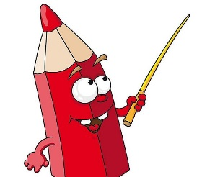
多音字
cān
（参加）
参
shēn
（人参）
cān
例：1.姐姐参（ ）加了本次书法大赛。
2.人参（ ）是一种珍贵的中药材。
shēn

Slide 12
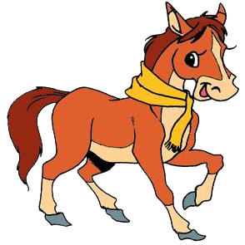
齐读课文，想一想：雪地里的小画家指的是谁？
小鸡
小狗
小鸭
小马

Slide 13
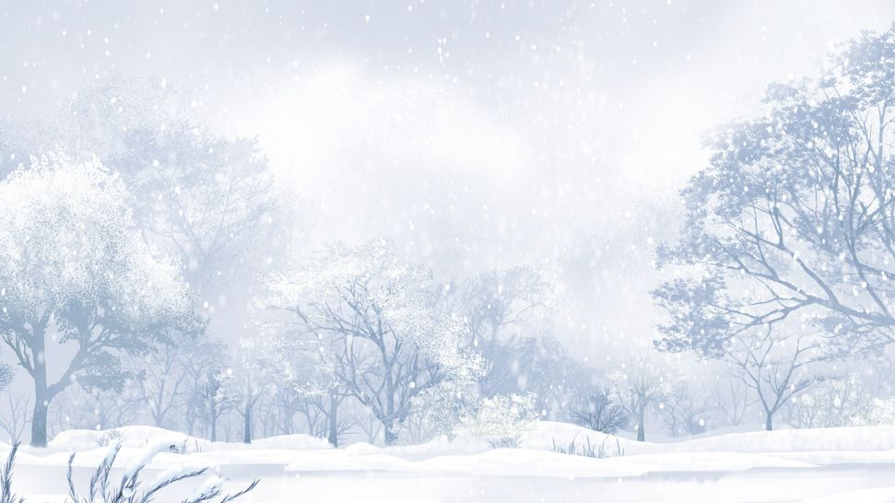
xià xuě lɑ xià xuě lɑ
下 雪 啦，下 雪 啦！
激动、高兴

Slide 14
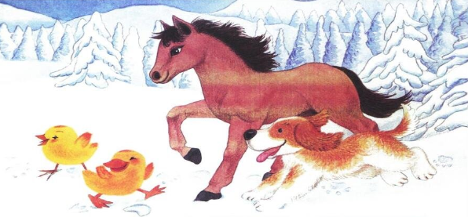
xuě dì lǐ lái le yì qún xiǎo huà jiā
雪 地 里 来 了 一 群 小 画 家。
状元成才路
状元成才路
状元成才路
状元成才路
状元成才路
状元成才路
状元成才路
状元成才路
状元成才路
状元成才路
状元成才路
状元成才路
状元成才路
状元成才路
状元成才路
状元成才路
状元成才路
状元成才路
状元成才路
状元成才路
状元成才路
状元成才路
状元成才路
状元成才路
状元成才路
状元成才路
状元成才路
状元成才路
状元成才路
状元成才路
状元成才路
状元成才路
状元成才路
状元成才路
状元成才路
状元成才路
状元成才路
状元成才路
状元成才路
状元成才路
状元成才路
状元成才路
状元成才路
状元成才路
状元成才路
状元成才路
状元成才路
状元成才路
状元成才路
状元成才路
状元成才路
状元成才路
状元成才路
状元成才路
状元成才路
状元成才路
状元成才路
状元成才路
状元成才路
状元成才路
状元成才路
状元成才路
状元成才路
状元成才路
状元成才路
状元成才路
状元成才路
状元成才路
状元成才路
状元成才路
状元成才路
状元成才路
状元成才路
状元成才路
状元成才路
状元成才路
状元成才路
状元成才路
状元成才路
状元成才路
状元成才路
状元成才路
状元成才路
状元成才路
状元成才路
状元成才路
状元成才路
状元成才路
状元成才路
状元成才路
状元成才路
状元成才路
状元成才路
状元成才路
状元成才路
状元成才路
状元成才路
状元成才路
状元成才路
状元成才路

Slide 15
一个
两个
一群

Slide 16
xiǎo jī huà zhú yè
小 鸡 画 竹 叶，
它们用什么画画？
xiǎo ɡǒu huà méi huā
小 狗 画 梅 花，
xiǎo yā huà fēnɡ yè
小 鸭 画 枫 叶，
xiǎo mǎ huà yuè yá
小 马 画 月 牙。

Slide 17
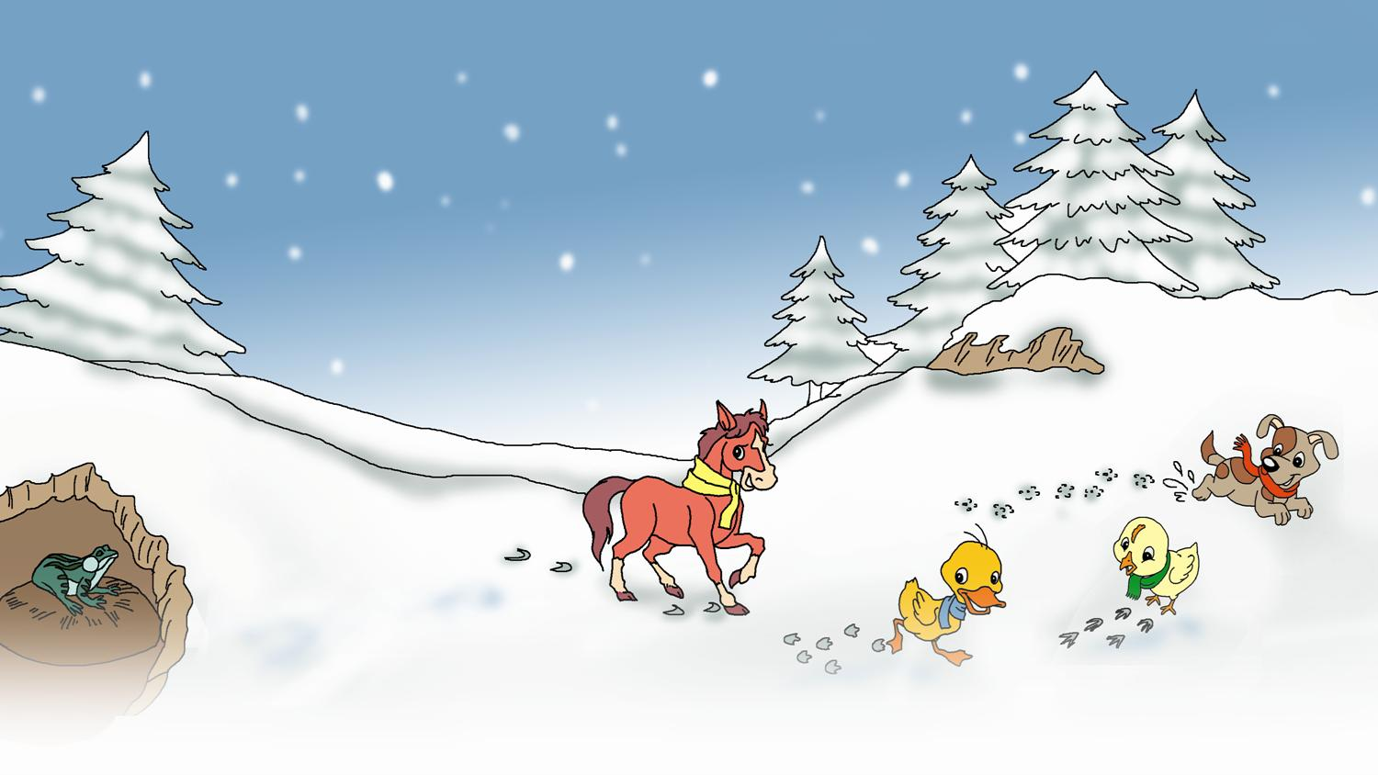
bú yònɡ yán liào bú yònɡ bǐ
不 用 颜 料 不 用 笔，
几 步 就 成 一 幅 画。
状元成才路
状元成才路
状元成才路
状元成才路
状元成才路
状元成才路
状元成才路
状元成才路
状元成才路
状元成才路
状元成才路
状元成才路
状元成才路
状元成才路
状元成才路
状元成才路
jǐ bù jiù chénɡ yì fú huà
状元成才路
状元成才路
状元成才路
状元成才路
状元成才路
状元成才路
状元成才路
状元成才路
状元成才路
状元成才路
状元成才路
状元成才路
状元成才路
状元成才路
状元成才路
状元成才路
状元成才路
状元成才路
状元成才路
状元成才路
状元成才路
状元成才路
状元成才路
状元成才路
状元成才路
状元成才路
状元成才路
状元成才路
状元成才路
状元成才路
状元成才路
状元成才路
状元成才路
状元成才路
状元成才路
状元成才路
状元成才路
状元成才路
状元成才路
状元成才路
状元成才路
状元成才路
状元成才路
状元成才路
状元成才路
状元成才路
状元成才路
状元成才路
状元成才路
状元成才路
状元成才路
状元成才路
状元成才路
状元成才路
状元成才路
状元成才路
状元成才路
状元成才路
状元成才路
状元成才路
状元成才路
状元成才路
状元成才路
状元成才路
状元成才路
状元成才路
状元成才路
状元成才路
状元成才路
状元成才路
状元成才路
状元成才路
状元成才路
状元成才路
状元成才路
状元成才路
状元成才路
状元成才路
状元成才路
状元成才路
状元成才路
状元成才路
状元成才路
状元成才路

Slide 18
xiǎo jī huà zhú yè
小 鸡 画 竹 叶

Slide 19
xiǎo ɡǒu huà méi huā
小 狗 画 梅 花
状元成才路
状元成才路
状元成才路
状元成才路
状元成才路
状元成才路
状元成才路
状元成才路
状元成才路
状元成才路
状元成才路
状元成才路
状元成才路
状元成才路
状元成才路
状元成才路
状元成才路
状元成才路
状元成才路
状元成才路
状元成才路
状元成才路
状元成才路
状元成才路
状元成才路
状元成才路
状元成才路
状元成才路
状元成才路
状元成才路
状元成才路
状元成才路
状元成才路
状元成才路
状元成才路
状元成才路
状元成才路
状元成才路
状元成才路
状元成才路
状元成才路
状元成才路
状元成才路
状元成才路
状元成才路
状元成才路
状元成才路
状元成才路
状元成才路
状元成才路
状元成才路
状元成才路
状元成才路
状元成才路
状元成才路
状元成才路
状元成才路
状元成才路
状元成才路
状元成才路
状元成才路
状元成才路
状元成才路
状元成才路
状元成才路
状元成才路
状元成才路
状元成才路
状元成才路
状元成才路
状元成才路
状元成才路
状元成才路
状元成才路
状元成才路
状元成才路
状元成才路
状元成才路
状元成才路
状元成才路
状元成才路
状元成才路
状元成才路
状元成才路
状元成才路
状元成才路
状元成才路
状元成才路
状元成才路
状元成才路
状元成才路
状元成才路
状元成才路
状元成才路
状元成才路
状元成才路
状元成才路
状元成才路
状元成才路
状元成才路

Slide 20
xiǎo yā huà fēnɡ yè
小 鸭 画 枫 叶

Slide 21
xiǎo mǎ huà yuè yá
小 马 画 月 牙

Slide 22
因为（ ）的脚印像（ ），所以（ ）画（ ）。
状元成才路
状元成才路
状元成才路
状元成才路
状元成才路
状元成才路
状元成才路
状元成才路
状元成才路
状元成才路
状元成才路
状元成才路
状元成才路
状元成才路
状元成才路
状元成才路
状元成才路
状元成才路
状元成才路
状元成才路
状元成才路
状元成才路
状元成才路
状元成才路
状元成才路
状元成才路
状元成才路
状元成才路
状元成才路
状元成才路
状元成才路
状元成才路
状元成才路
状元成才路
状元成才路
状元成才路
状元成才路
状元成才路
状元成才路
状元成才路
状元成才路
状元成才路
状元成才路
状元成才路
状元成才路
状元成才路
状元成才路
状元成才路
状元成才路
状元成才路
状元成才路
状元成才路
状元成才路
状元成才路
状元成才路
状元成才路
状元成才路
状元成才路
状元成才路
状元成才路
状元成才路
状元成才路
状元成才路
状元成才路
状元成才路
状元成才路
状元成才路
状元成才路
状元成才路
状元成才路
状元成才路
状元成才路
状元成才路
状元成才路
状元成才路
状元成才路
状元成才路
状元成才路
状元成才路
状元成才路
状元成才路
状元成才路
状元成才路
状元成才路
状元成才路
状元成才路
状元成才路
状元成才路
状元成才路
状元成才路
状元成才路
状元成才路
状元成才路
状元成才路
状元成才路
状元成才路
状元成才路
状元成才路
状元成才路
状元成才路

Slide 23
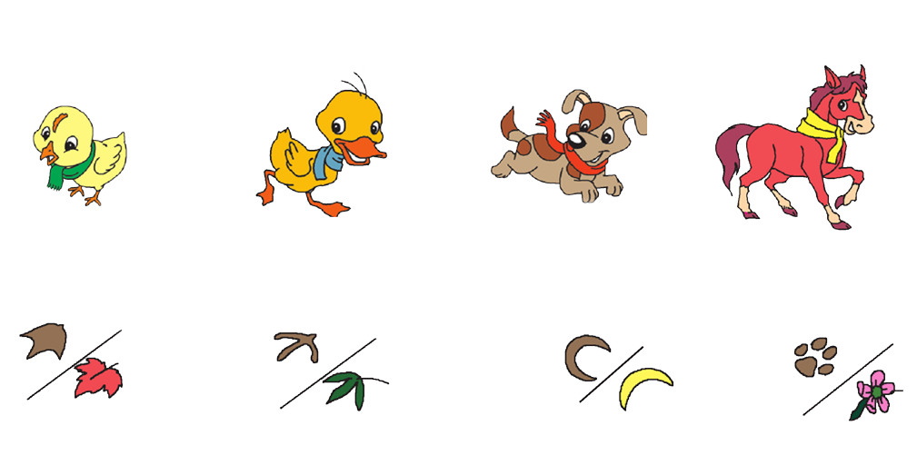
连一连

Slide 24
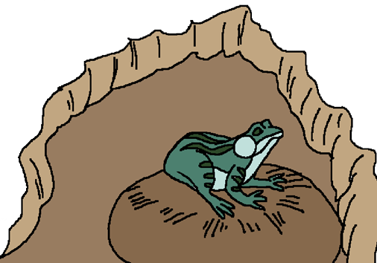
qīnɡ wā wèi shén me méi cān jiā
青 蛙 为 什 么 没 参 加？
他 在 洞 里 睡 着 啦。
tā zài dònɡ lǐ shuì zháo lɑ
zháo
睡着
着
zhe
看着
他在冬眠

Slide 25
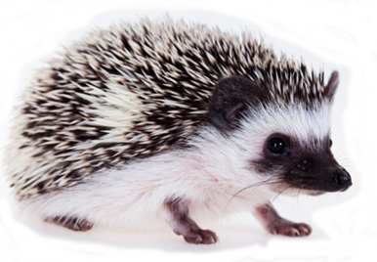
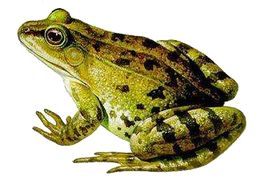
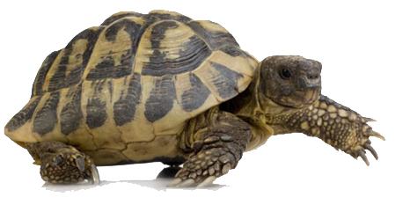
小知识
状元成才路
状元成才路
状元成才路
冬眠：某些动物，如：青蛙、乌龟等，在冬天的时候，卧在洞里不吃不动，等到第二年春天再恢复正常的活动，这就是冬眠。
状元成才路
状元成才路
状元成才路
状元成才路
状元成才路
状元成才路
状元成才路
状元成才路
状元成才路
状元成才路
状元成才路
状元成才路
状元成才路
状元成才路
状元成才路
状元成才路
状元成才路
状元成才路
状元成才路
状元成才路
状元成才路
状元成才路
状元成才路
状元成才路
状元成才路
状元成才路
状元成才路
状元成才路
状元成才路
状元成才路
状元成才路
状元成才路
状元成才路
状元成才路
状元成才路
状元成才路
状元成才路
状元成才路
状元成才路
状元成才路
状元成才路
状元成才路
状元成才路
状元成才路
状元成才路
状元成才路
状元成才路
状元成才路
状元成才路
状元成才路
状元成才路
状元成才路
状元成才路
状元成才路
状元成才路
状元成才路
状元成才路
状元成才路
状元成才路
状元成才路
状元成才路
状元成才路
状元成才路
状元成才路
状元成才路
状元成才路
状元成才路
状元成才路
状元成才路
状元成才路
状元成才路
状元成才路
状元成才路
状元成才路
状元成才路
状元成才路
状元成才路
状元成才路
状元成才路
状元成才路
状元成才路
状元成才路
状元成才路
状元成才路
状元成才路
状元成才路
状元成才路
状元成才路
状元成才路
状元成才路
状元成才路
状元成才路
状元成才路
状元成才路
状元成才路
状元成才路
状元成才路

Slide 26
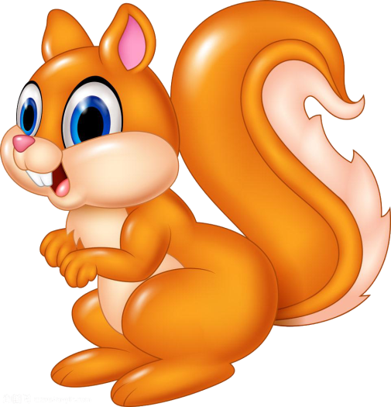
小朋友们，你们还知道有哪些小动物不能来雪地画画吗？

Slide 27
板书设计
雪地里的小画家
作家：
作品：
睡觉（冬眠）

Slide 28
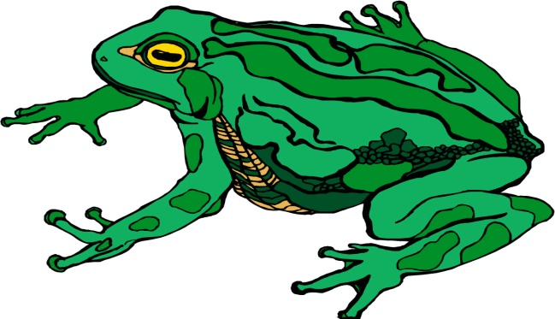
拓展延伸
状元成才路
猜一猜
状元成才路
状元成才路
状元成才路
状元成才路
状元成才路
状元成才路
状元成才路
状元成才路
状元成才路
状元成才路
状元成才路
状元成才路
状元成才路
状元成才路
状元成才路
状元成才路
状元成才路
状元成才路
状元成才路
状元成才路
状元成才路
状元成才路
状元成才路
状元成才路
状元成才路
状元成才路
状元成才路
状元成才路
状元成才路
状元成才路
状元成才路
状元成才路
状元成才路
状元成才路
状元成才路
状元成才路
状元成才路
状元成才路
状元成才路
如果青蛙也参加了，它会画成什么呢？
状元成才路
状元成才路
状元成才路
状元成才路
状元成才路
状元成才路
状元成才路
状元成才路
状元成才路
状元成才路
状元成才路
状元成才路
状元成才路
状元成才路
状元成才路
状元成才路
状元成才路
状元成才路
状元成才路
状元成才路
状元成才路
状元成才路
状元成才路
状元成才路
状元成才路
状元成才路
状元成才路
状元成才路
状元成才路
状元成才路
状元成才路
状元成才路
状元成才路
状元成才路
状元成才路
状元成才路
状元成才路
状元成才路
状元成才路
状元成才路
状元成才路
状元成才路
状元成才路
状元成才路
状元成才路
状元成才路
状元成才路
状元成才路
状元成才路
状元成才路
状元成才路
状元成才路
状元成才路
状元成才路
状元成才路
状元成才路
状元成才路
状元成才路
状元成才路
状元成才路

Slide 29
随堂练习
1.用“√”给加色的字选择正确的读音。
一群（qún qǘn） 参加（cān chān）
√
√

Slide 30
2.根据课文内容填空。
状元成才路
状元成才路
状元成才路
状元成才路
状元成才路
状元成才路
状元成才路
状元成才路
状元成才路
状元成才路
状元成才路
状元成才路
状元成才路
状元成才路
状元成才路
状元成才路
状元成才路
状元成才路
状元成才路
状元成才路
状元成才路
状元成才路
状元成才路
状元成才路
状元成才路
状元成才路
状元成才路
状元成才路
状元成才路
状元成才路
状元成才路
状元成才路
状元成才路
状元成才路
竹叶
状元成才路
状元成才路
梅花
小鸡画______，小狗画______，
小鸭画______，小马画______。
状元成才路
状元成才路
状元成才路
状元成才路
状元成才路
状元成才路
状元成才路
状元成才路
状元成才路
状元成才路
状元成才路
状元成才路
状元成才路
状元成才路
状元成才路
状元成才路
状元成才路
状元成才路
状元成才路
状元成才路
状元成才路
状元成才路
状元成才路
状元成才路
枫叶
状元成才路
月牙
状元成才路
状元成才路
状元成才路
状元成才路
状元成才路
状元成才路
状元成才路
状元成才路
状元成才路
状元成才路
状元成才路
状元成才路
状元成才路
状元成才路
状元成才路
状元成才路
状元成才路
状元成才路
状元成才路
状元成才路
状元成才路
状元成才路
状元成才路
状元成才路
状元成才路
状元成才路
状元成才路
状元成才路
状元成才路
状元成才路
状元成才路
状元成才路
状元成才路
状元成才路
状元成才路
状元成才路
状元成才路
状元成才路
状元成才路

Slide 31
3.课外阅读。
小猫画画
花园里，大树下，
小猫咪，在画画。
不画花王红牡丹，
不画花仙粉荷花，
这是啥，那是啥？
星星点点是梅花。
左一朵，右一朵。
画笔就是小脚丫。

Slide 32
课后作业
1.有感情地朗读课文。背诵课文。
2.还有哪些小动物会来画画？它们又会画些什么？把它们编进诗歌吧！

Slide 33
课后习题参考答案
朗读课文。背诵课文。
状元成才路
状元成才路
状元成才路
状元成才路
状元成才路
状元成才路
状元成才路
状元成才路
状元成才路
状元成才路
状元成才路
状元成才路
状元成才路
状元成才路
状元成才路
状元成才路
状元成才路
朗读指导：这首儿歌语句不多，语言活泼，富有童趣，朗朗上口。朗读时应用轻松活泼的语调，读出“小画家”兴奋的心情和几步成画的自豪感。最后一句中的“睡着啦”要读得较轻，突出青蛙的冬眠状态。
状元成才路
状元成才路
状元成才路
状元成才路
状元成才路
状元成才路
状元成才路
状元成才路
状元成才路
状元成才路
状元成才路
状元成才路
状元成才路
状元成才路
状元成才路
状元成才路
状元成才路
状元成才路
状元成才路
状元成才路
状元成才路
状元成才路
状元成才路
状元成才路
状元成才路
状元成才路
状元成才路
状元成才路
状元成才路
状元成才路
状元成才路
状元成才路
状元成才路
状元成才路
状元成才路
状元成才路
状元成才路
状元成才路
状元成才路
状元成才路
状元成才路
状元成才路
状元成才路
状元成才路
状元成才路
状元成才路
状元成才路
状元成才路
状元成才路
状元成才路
状元成才路
状元成才路
状元成才路
状元成才路
状元成才路
状元成才路
状元成才路
状元成才路
状元成才路
状元成才路
状元成才路
状元成才路
状元成才路
状元成才路
状元成才路
状元成才路
状元成才路
状元成才路
状元成才路
状元成才路
状元成才路
状元成才路
状元成才路
状元成才路
状元成才路
状元成才路
状元成才路
状元成才路
状元成才路
状元成才路
状元成才路
状元成才路
状元成才路

Slide 34
背诵指导：背诵应在熟读的基础上进行，可抓住开头词引导背诵。如：下雪啦→小鸡画竹叶→小鸭画枫叶→不用颜料→青蛙为什么没参加？也可按诗歌所叙述的故事的发展顺序记忆：一群小画家来了→小画家们画画→青蛙呢？

Slide 35
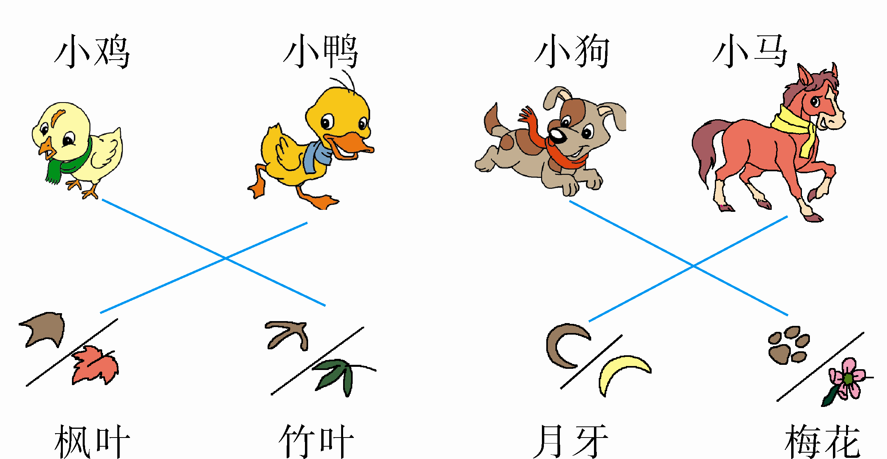
雪地里来了哪些小画家？它们画了什么？
状元成才路
状元成才路
状元成才路
状元成才路
状元成才路
状元成才路
状元成才路
状元成才路
状元成才路
状元成才路
状元成才路
状元成才路
状元成才路
状元成才路
状元成才路
状元成才路
状元成才路
状元成才路
状元成才路
状元成才路
状元成才路
状元成才路
状元成才路
状元成才路
状元成才路
状元成才路
状元成才路
状元成才路
状元成才路
状元成才路
状元成才路
状元成才路
状元成才路
状元成才路
状元成才路
状元成才路
状元成才路
状元成才路
状元成才路
状元成才路
状元成才路
状元成才路
状元成才路
状元成才路
状元成才路
状元成才路
状元成才路
状元成才路
状元成才路
状元成才路
状元成才路
状元成才路
状元成才路
状元成才路
状元成才路
状元成才路
状元成才路
状元成才路
状元成才路
状元成才路
状元成才路
状元成才路
状元成才路
状元成才路
状元成才路
状元成才路
状元成才路
状元成才路
状元成才路
状元成才路
状元成才路
状元成才路
状元成才路
状元成才路
状元成才路
状元成才路
状元成才路
状元成才路
状元成才路
状元成才路
状元成才路
状元成才路
状元成才路
状元成才路
状元成才路
状元成才路
状元成才路
状元成才路
状元成才路
状元成才路
状元成才路
状元成才路
状元成才路
状元成才路
状元成才路
状元成才路
状元成才路
状元成才路
状元成才路
状元成才路

Slide 36
声 明
本文件仅用于个人学习、研究或欣赏，以及其他非商业性或非盈利性用途，但同时应遵守著作权法及其他相关法律的规定，不得侵犯本司及相关权利人的合法权利。
除此以外，将本文件任何内容用于其他用途时，应获得授权，如发现未经授权用于商业或盈利用途将追加侵权者的法律责任。
武汉天成贵龙文化传播有限公司
湖北山河律师事务所

